Slide 1


小波说雨燕
iOS 9⚡️闪电开发
额外篇
3.单元测试

Slide 2
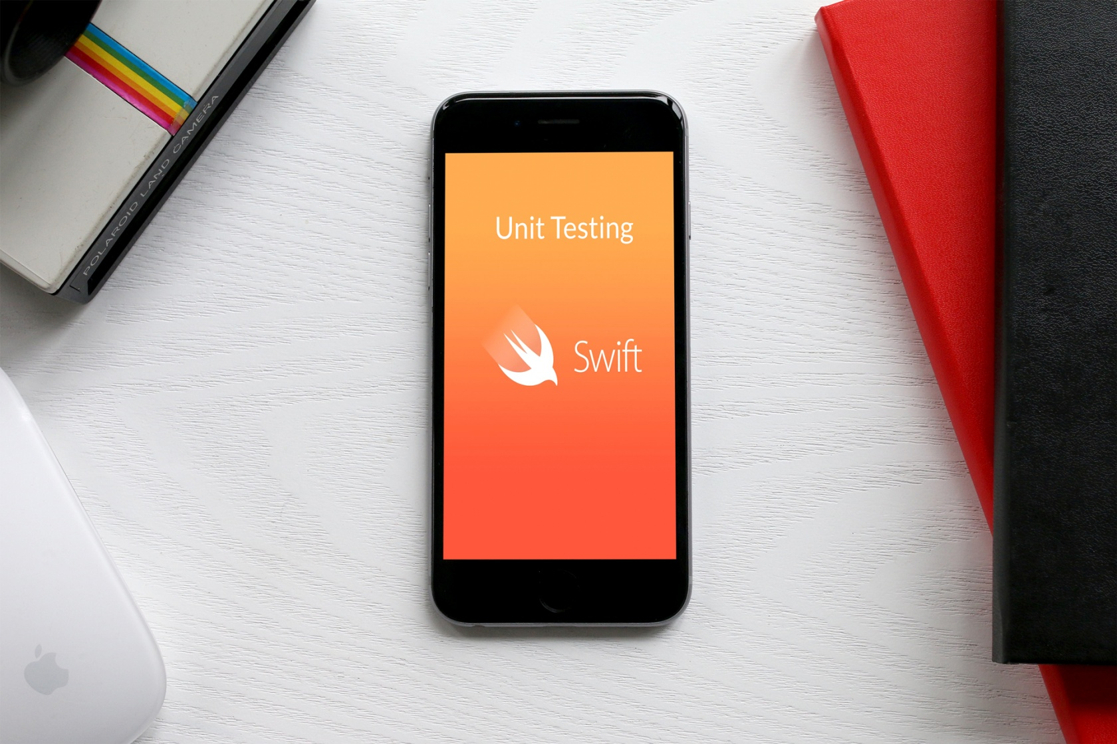
什么是减少BUG最好的方法？
减少BUG最好的方法是减少代码。
– 乔布斯

Slide 3
每一个iOS程序员都得花好长一段时间调试app
除非你是一个忍者，否则你不能体会在代码中找bug的绝望。
通宵达旦，披星戴月找到的却是一个简单的语法错误。
或者更惨的是，永远找不到BUG所在
无论菜鸟还是老手，单元测试会让代码更可靠、安全、轻易调试！
本周我们将学到：
Xcode 7 + Swift的单元测试
如何对一小块或一个单元的代码功能进行验证

Slide 4


目
新增单元测试类
录
开始单元测试

Slide 5

新增单元测试类

Slide 6
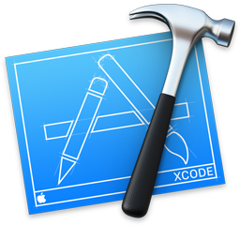

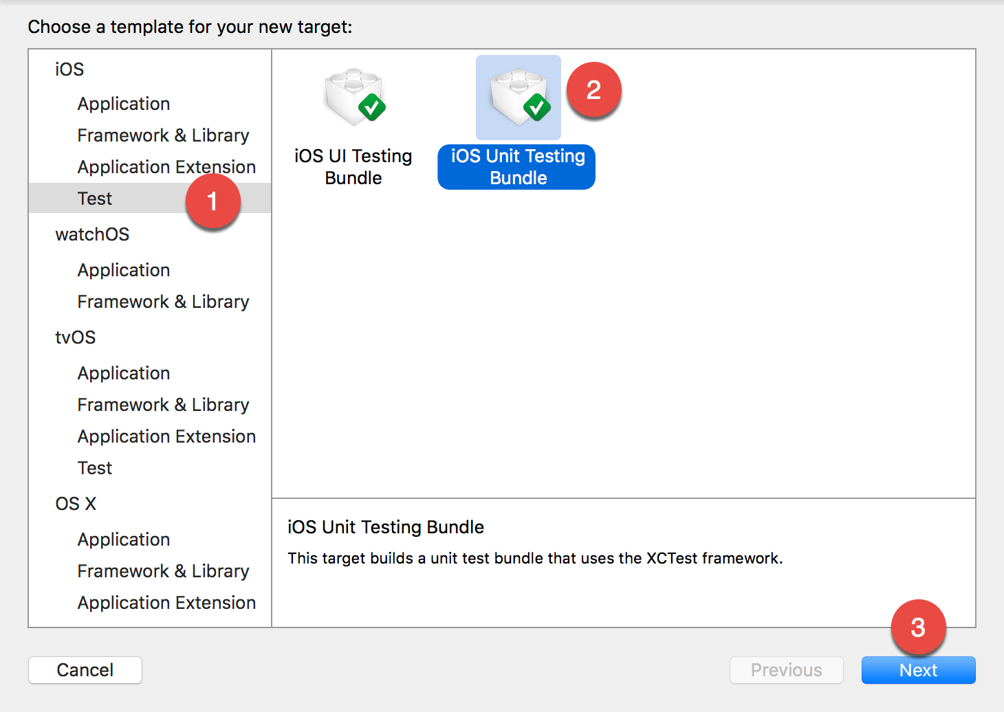
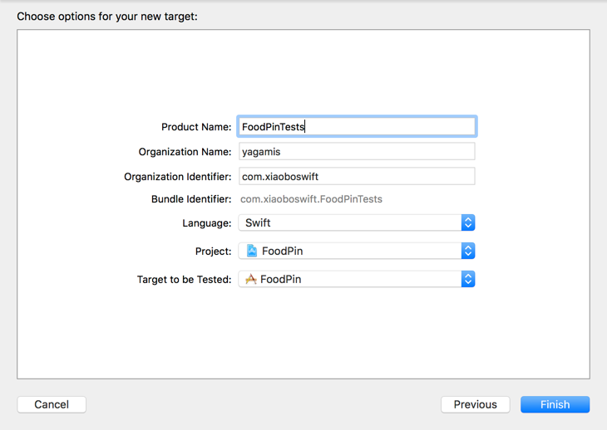
Unit Test Case
如果工程新建时没有勾选单元测试，可以新增target的方式增加单元测试
File > New > Target, iOS > Test > iOS Unit Testing Bundle

Slide 7
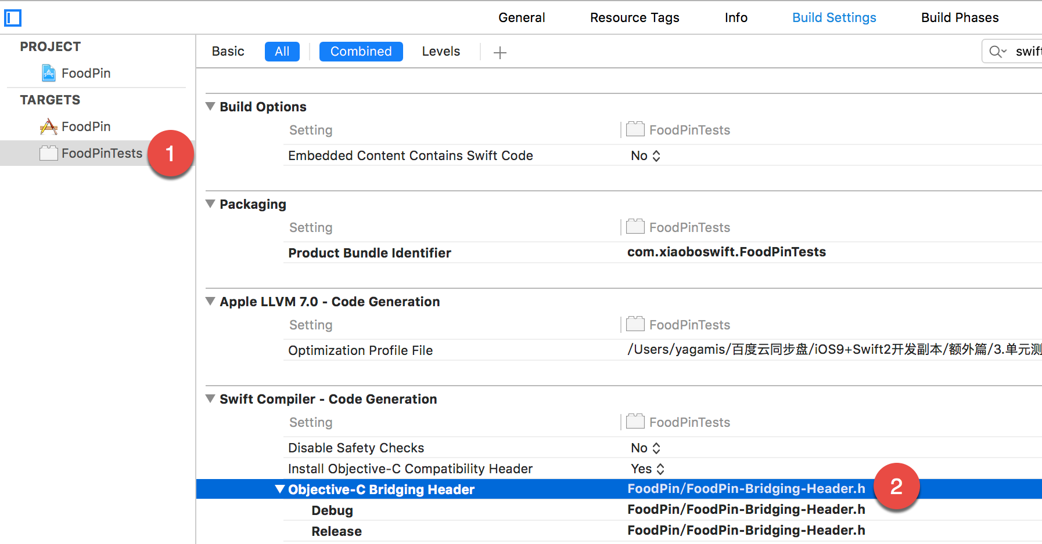
导入要测试的项目
桥接头文件位置
可从主Target中复制过来
@testable import FoodPin
因为Tests 这个target是一个单独的项目，所以如果主target有cocoapods等之类的配置，则必须再配置一次

Slide 8
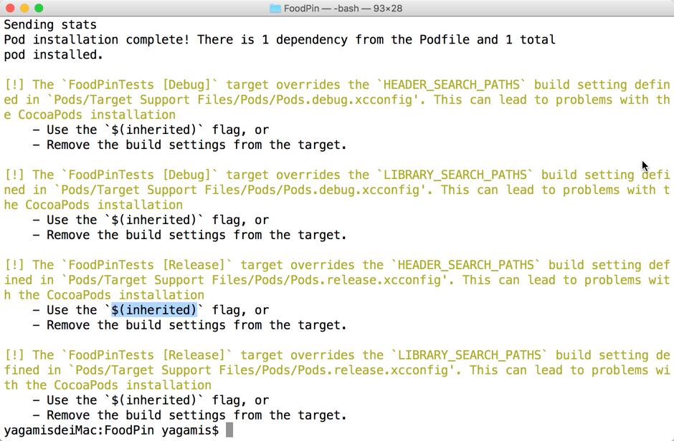
更新Podfile
Cocoapods更新提示需要
更新target的 2处 搜索路径
Cocoapods默认只对工程的第一个target进行配置，
我们必须让Test也能使用cocoapods
在Podfile头部加上一行
link_with 'FoodPin','FoodPinTests’
然后执行更新 pod update --no-repo-update

Slide 9
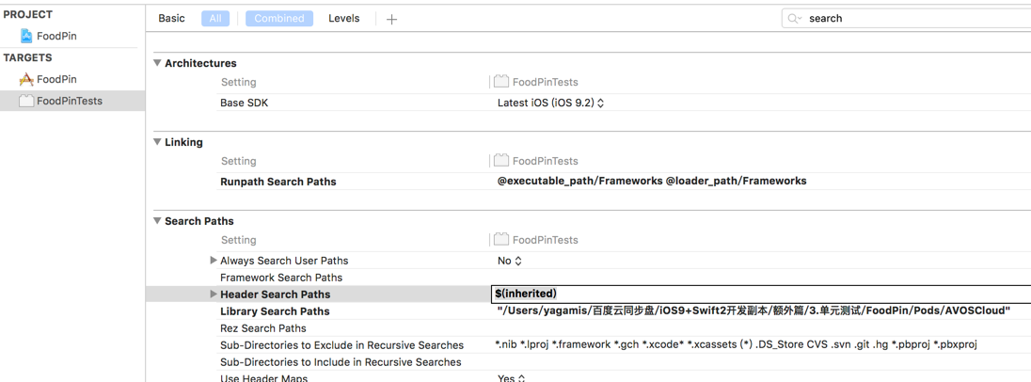
更新搜索路径
搜索路径处 填入
$(inherited)
会自动替换成具体路径

Slide 10
开始单元测试

Slide 11
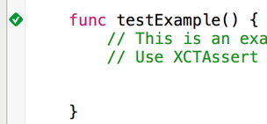
方法前面的 菱形小框
代表测试状态
空 – 未测试
绿色勾 – 通过
红色叉 – 失败
测试说明
XCTest框架
XCTestCase | 其子类负责对工程中特定的部分或特性进行测试
方法 | setUp 初始化，tearDown 收尾 为用户自定义的测试方法，前缀为test

Slide 12
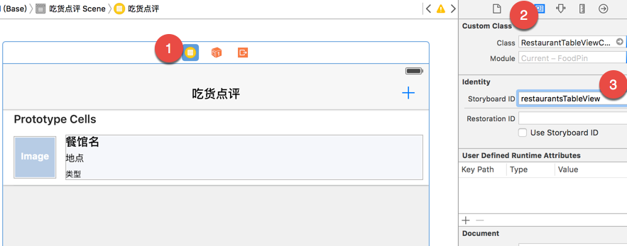
测试案例
以RestaurantTableViewController中的searchFilter方法进行测试
⭐️新增一个控制器属性
var vc : RestaurantTableViewController!
在setUp方法中加入：
let storyboard = UIStoryboard(name: "Main", bundle: NSBundle.mainBundle())
vc = storyboard.instantiateViewControllerWithIdentifier("restaurantsTableView") as! RestaurantTableViewController
设定view的storyboard id，然后初始化

Slide 13
编写测试方法
测试方法必须以test为前缀
让控制器执行载入
执行搜索筛选器，
使用XCTAssert来判断 结果是否为true
如果成功，则此测试方法符合预期，测试通过
func testSearchFilter(){
}
vc.searchFilter("Duck")
print("搜索结果：",vc.sr.count,"餐馆：",vc.restaurants.count)
XCTAssert(vc.sr.count == 1)

Slide 14
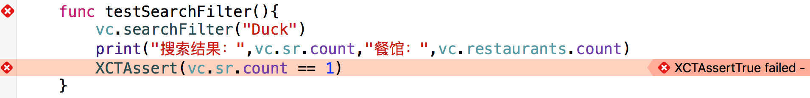
执行测试
点击 方法前面的 菱形图标，开始测试此case
测试失败，结果不成立

Slide 15
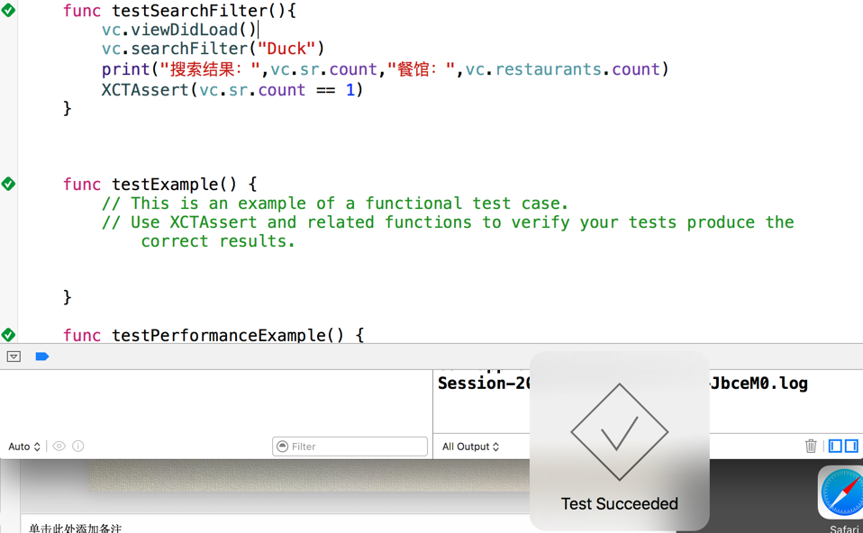
查找失败原因
无餐馆数据：
1.未录入
2.视图并未初始化，未从数据库中取回数据
查看调试窗口
搜索结果： 0 餐馆： 0
改进：
加入 vc.viewDidLoad()后，再次执行测试

Slide 16

课件及参考源码:
http://github.com/yagamis/unittest

